Slide 1
Teste de Seleção – Python CRM Candidato(a): Daniela Costa de Sena
Essa apresentação contém uma avaliação dos dados de uma varejista de 2022 e de 2023 (Janeiro até Setembro):
Nessa apresentação iremos encontrar:
Valor médio gasto por cliente
Número médio de itens comprados por transação
Número médio de vezes que um cliente compra na loja
Faturamento
Carteira de Clientes
Desempenho das vendas da marca GammaZ em 2022 e 2023
Desempenho de dois sistemas de recomendação de produtos

Slide 2
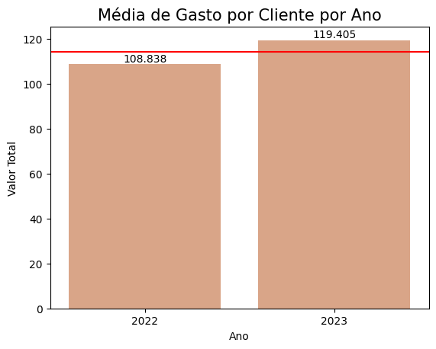
Gasto por Cliente (ou ticket médio)
A média de gasto por cliente em 2022 foi de 108.838 e em 2023 de 119.405
O ticket médio em 2023 teve um aumento de 9.71% em relação ao ano de 2022, indicando que houve um aumento no consumo de produtos por parte dos clientes.
Ticket Médio 2022: 108.84
Ticket Médio 2023: 119.41
Ticket Médio da Base: 114.16

Slide 3
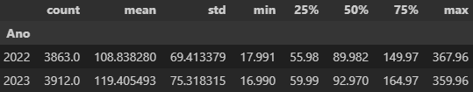
Gasto por Cliente (ou ticket médio)
Distribuição de Gasto por Cliente:
Em 2022
25% dos clientes gastaram até R$ 55,98.
50% dos clientes gastaram até R$ 89,982.
75% dos clientes gastaram até R$ 149,97.
Em 2023
25% dos clientes gastaram até R$ 59,99.
50% dos clientes gastaram até R$ 92,97.
75% dos clientes gastaram até R$ 164,97.
A maioria dos clientes gasta entre R$ 89 e R$165, com alguns outliers acima desse intervalo.

Slide 4
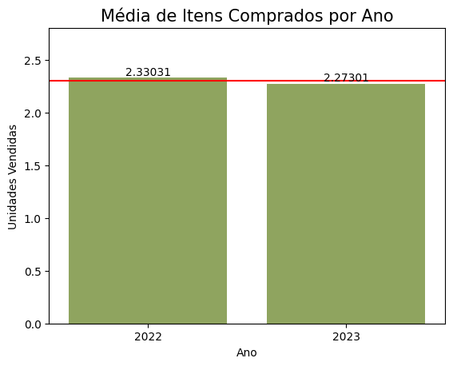
Itens Comprados
A média de itens comprados por cliente em 2022 foi de 2.33 e em 2023 de 2.27
A média de itens comprados em 2023 teve uma queda de 2.46% quando comparado com o ano de 2022.
A média geral da base é 2.3.

Slide 5
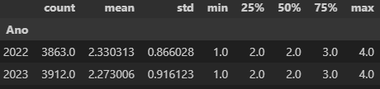
Itens Comprados
Distribuição de Itens Comprados por Cliente:
Em 2022 e em 2023
50% dos clientes compraram até 2 itens.
75% dos clientes compraram até 3 itens.
A maioria dos clientes compra entre 2 e 3 itens, com alguns outliers acima desse intervalo.

Slide 6
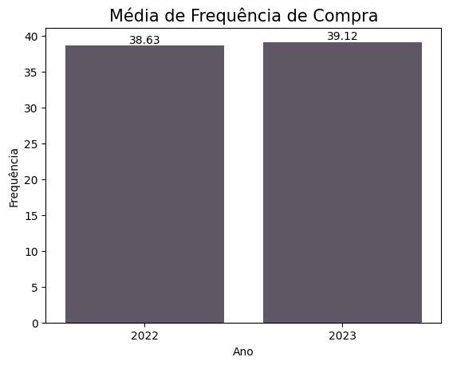
Frequência de Compras
O número médio de vezes que um cliente comprou na loja em 2022 no período de Janeiro à Setembro foi de 38.63
A frequência de compras dos clientes aumentou em 2023, passando para 39.12. Um aumento de 1.27% na frequência de compras.

Slide 7
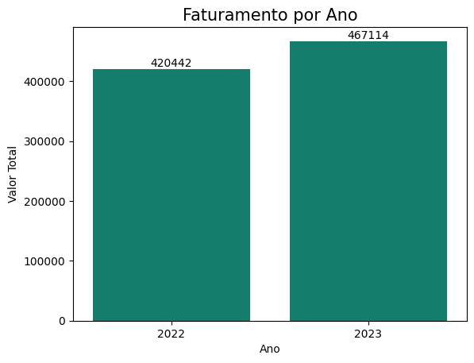
Faturamento
O faturamento na venda de produtos na loja foi maior para o ano de 2023.
O faturamento apresentou um aumento de 11.1% em 2023 quando comparado com o ano de 2022.

Slide 8
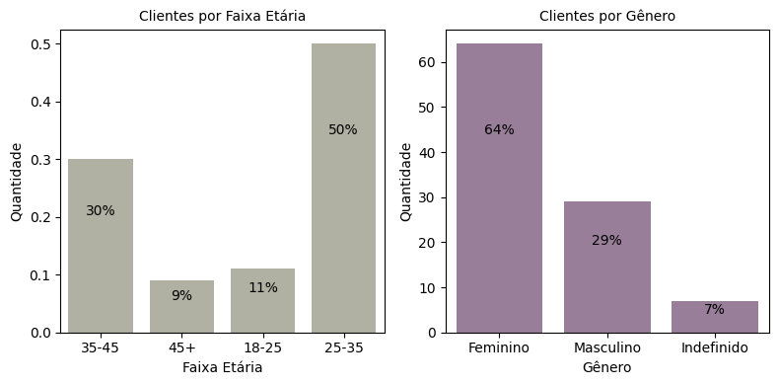
Carteira de clientes
50% dos clientes que compram na loja possuem entre 25 e 35 anos.
70% dos clientes tem idade de 25 anos ou mais.
A maior parte das pessoas que compram na loja são do gênero Feminino com uma representatividade de 64% na base.

Slide 9
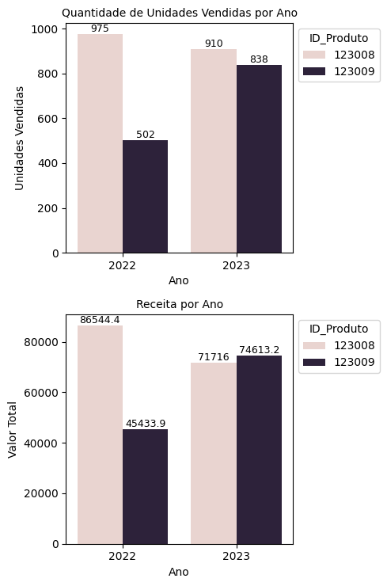
Desempenho das vendas da marca gammaz em 2022 e 2023 Produtos da marca: GammaZ, Categoria: ToP e Cor: vermelho
Produto | Unidades Vendidas (%) | Receita (%)
123008 | -6.67% | -17.13%
123009 | 66.93% | 64.22%
O produto 123009 teve um aumento significativo nas vendas em 2023. Em contrapartida, o produto 123008 apresentou queda na quantidade de unidades vendidas.
Analisando o gráfico e a tabela podemos concluir que apenas o produto 123009 da marca GammaZ, categoria Top de cor Vermelho, teve um melhor desempenho nas vendas em 2023, apresentando um aumento de 66.95% em unidades vendidas e uma receita 64.22% maior quando comparado com o ano de 2022.

Slide 10
Desempenho dos sistemas de recomendação
Iremos avaliar o desempenho de dois sistemas de recomendação. Para obter uma visão inicial do desempenho dos dois sistemas, podemos calcular as taxas médias para cada métrica (Enviado, Recebido, Aberto, Sessão, Comprou) em ambos os grupos (TESTE e CONTROLE).
CONTROLE - Recebeu o e-mail com o sistema ANTIGO de recomendação
TESTE - Recebeu o e-mail com o sistema NOVO de recomendação
 | Enviado | Recebido | Aberto | Sessão | Comprou
Grupo
CONTROLE | 98% | 100% | 87% | 87% | 57%
TESTE | 98% | 100% | 91% | 91% | 74%
A partir da tabela, podemos fazer algumas observações preliminares:
A taxa média de "Abertura" para o grupo TESTE é maior do que para o grupo CONTROLE.
As taxas médias de "Sessão" e "Conversão" também são mais altas no grupo TESTE em comparação com o grupo CONTROLE, indicando que o novo sistema pode estar contribuindo para mais compras.
No entanto, é importante notar que estas são apenas médias, e uma análise estatística mais aprofundada é necessária para determinar se essas diferenças são estatisticamente significativas.

Slide 11
Desempenho dos sistemas de recomendação
Um Teste T de Student foi aplicado para comparar as médias das métricas "Aberto", "Sessão" e "Comprou" entre os grupos TESTE e CONTROLE.
Hipóteses:
Hipótese Nula (H0): Não há diferença significativa entre as médias dos grupos TESTE e CONTROLE para as métricas mencionadas.
Hipótese Alternativa (H1): Há diferença significativa entre as médias dos grupos TESTE e CONTROLE para as métricas mencionadas.
Nível de significância (alfa) é igual 0.05.
 | Taxa de Abertura | Taxa de Sessão | Taxa de Conversão
P-valor | 0.5 | 0.5 | 0.09
Conclusão: Como o p-valor é maior que 0.05 para as métricas analisadas, podemos aceitar a hipótese nula. Isto é, pode-se considerar o NOVO sistema não possui diferença significativa para o modelo ANTIGO.

